Slide 1

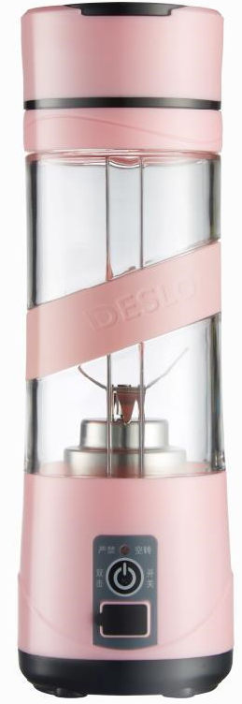
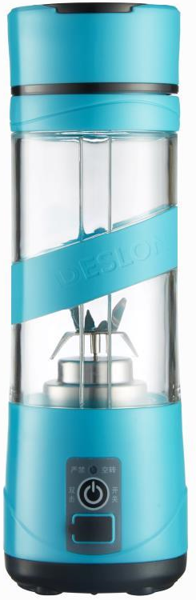

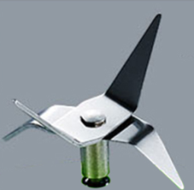
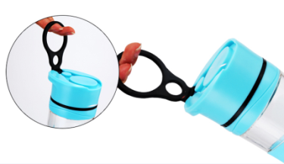
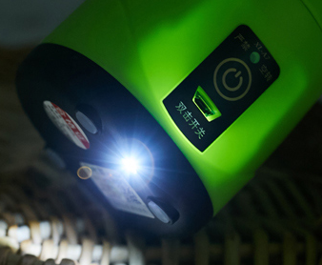
新价格
｜德世朗杯壶—品尚系列｜产品介绍
DYLB-320BL/PKA
营养料理杯B（升级版）蓝色/粉色
产品容量：320ml
杯口内径：5.5cm
材 质：杯身 Tritan
杯盖及杯底 APS （食品接触用）
塑 料 件：PP（食品接触用）
内部钢件：304不锈钢
------------------------------------------------------
零 售 价：480.00元
批 发 价：108.00元
------------------------------------------------------
产品特点：
1.杯身采用不含双酚A的Tritan材质，饮用更健康安全；
2.人性化隐藏式提手设计，使用更方便；
3.挑选四页立体特制钢，刁钻切削角度，前角与后角＞90
度，达到15秒榨汁的效果；升级加固加粗刀轴，高密度
防渗漏；
4.拧紧磁感应杯身后，双击打开，单击关闭，双层保护，
不用担心一触即转的风险，使用更放心；
5.加强铜电机，动力强劲，耐力持久。

